Slide 1
Phần mềm quản lý tiệm thuốc tây
Giáo viên hướng dẫn: TS Phạm Văn Hà
Sinh viên thực hiện đề tài: Đình Văn Quân

Slide 2

Nội dung trình bày
Kết quả phân tích
Demo sản phẩm
Tổng kết và hướng phát triển

Slide 3


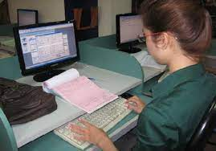
Kết quả phân tích
Thực trạng
Nhân viên
Quản lý
Khó nhớ tên thuốc
Cần biết thông tin thuốc trong tiệm
Tính toán không được thuận tiện
Quản lý nhiều thực thể
Quan tâm tới doanh thu, hoạt động
Các công cụ lưu trữ thông tin không thuận tiện như sổ sách,Excel…
➔ Cần phải có một phần mềm quản lý tiệm thuốc giành cho cả hai đối tượng trên

Slide 4
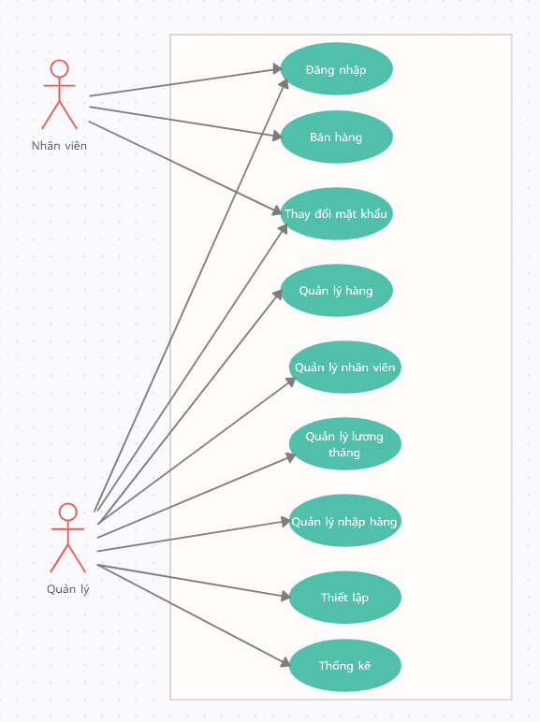
Kết quả phân tích
Chức năng chính của hệ thống xây dựng:

Slide 5
DEMO SẢN PHẨM
Công cụ: ngôn ngữ C# ,SQL

Slide 6
TỔNG KẾT VÀ HƯỚNG PHÁT TRIỂN
Làm được:
Vận dụng kiến thức của môn học lập trình window để áp dụng xây dựng bài toán
Biết cách phân tích một bài toán chương trình cụ thể
Hiểu hơn về cách tiệm thuốc hoạt động
Chưa làm được:
Giao diện chưa thực sự đẹp mắt
Hướng phát triển
Áp dụng công nghệ nhận diện khuôn mặt vào việc chấm công nhân viên
Bổ xung thêm các chức năng để cho hệ thống ngày càng hoàn chỉnh

Slide 7


